Slide 1

FÍSICA I
Cinemática – Parte II

Slide 2


Tiro vertical
Velocidad inicial no nula
$$v_{0} ≠0$$
Aceleración de la gravedad
$$\overline{g} ≠0$$
Movimiento MRUV
Movimiento unidimensional
Se desprecia la resistencia del aire

Slide 3
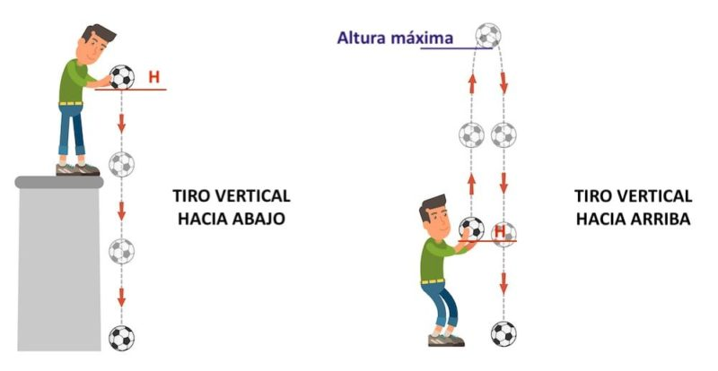
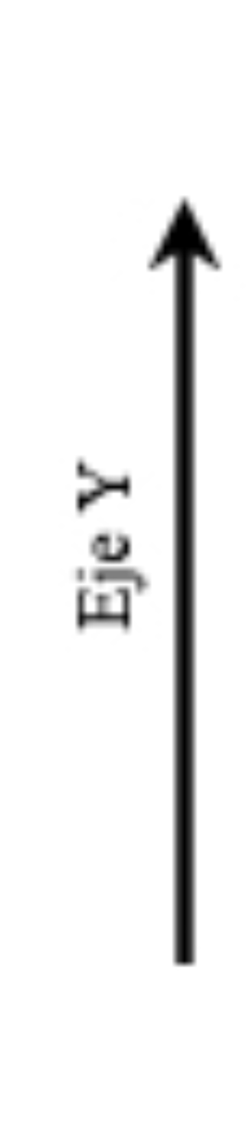
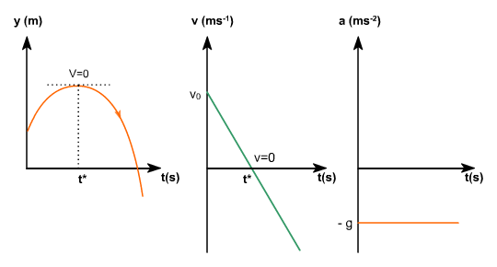

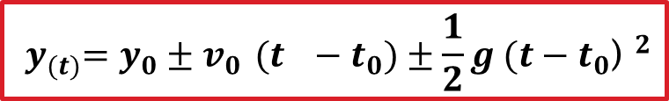



Tiro vertical
$$t_{2}$$
$${ y}_{(t)}=y_{0}±v_{0}{ (t}_{}−t_{0})±\frac{1}{2}g {(t−t_{0}\text{) }}^{2}$$
$$v_{} =0$$
Ecuación de posición en función del tiempo
$$t_{0}$$
$$t_{3}$$

Slide 4

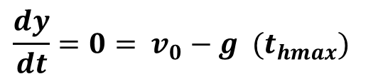




Tiro vertical
Cuando alcanza la altura máxima
$$\frac{dy}{dt}{=v}_{(t)} =0$$
$$t_{2}$$
$$v_{} =0$$
El tiempo que tarda en subir es el mismo que tarda bajar
$$t_{2}−t_{0}=t_{3}−t_{2}$$
$${ y}_{(t)}=y_{0}±v_{0}{ (t}_{}−t_{0})±\frac{1}{2}g {(t−t_{0}\text{) }}^{2}$$
$$t_{0}$$
$$t_{3}$$
Ecuación de posición en función del tiempo
$$\frac{dy}{dt}=0= v_{0}−g {{ (t}_{hmax})}^{}$$
$\frac{v_{0}}{g}={ t}_{hmax}$=${ t}_{2}$
Tiempo en que se alcanza la Altura máxima

Slide 5



Caída libre
Velocidad inicial nula o no nula
$$v_{0} ≠0$$
ó
$$v_{0} =0$$
Aceleración de la gravedad
$$\overline{g} ≠0$$
Movimiento MRUV
Movimiento unidimensional
Se desprecia la resistencia del aire

Slide 6
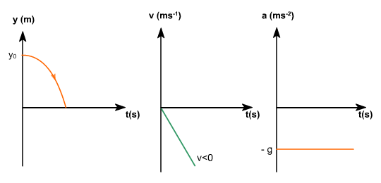
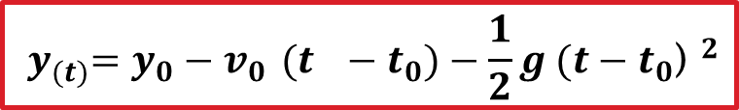




Caída Libre
$${ y}_{(t)}=y_{0}−v_{0}{ (t}_{}−t_{0})−\frac{1}{2}g {(t−t_{0}\text{) }}^{2}$$
$$v_{0} ≠0$$
ó
$$v_{0} =0$$
Ecuación de posición en función del tiempo
$$t_{0}$$
$$t_{2}$$

Slide 7
Tiro oblicuo
Velocidad inicial no nula
$$v_{0} ≠0$$
Aceleración de la gravedad
$$\overline{g} ≠0$$
Movimiento MRU y MRUV
Movimiento bidimensional
Se desprecia la resistencia del aire

Slide 8
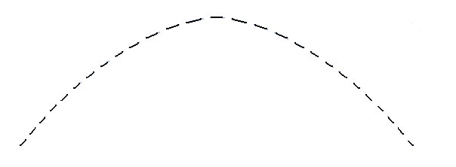

Tiro oblicuo
Descripción
Trayectoria:
es una parábola
V0

Slide 9

Tiro oblicuo
Elementos: V0 ; ángulo α ; alcance máximo;
altura máxima; aceleración de la gravedad
y
g
hM
α
x
aM
Ecuación de la trayectoria
$$y_{(x)}=tg∝.x−\frac{g}{2.V_{0}^{2}.\cos^{2}∝}.x^{2}$$

Slide 10

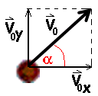
Tiro oblicuo
Vector velocidad inicial

Slide 11
Tiro oblicuo
Vector velocidad
y
g
g
g
x

Slide 12
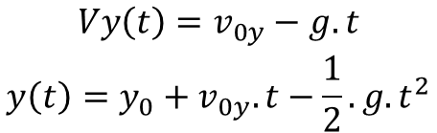
Tiro oblicuo
MRUV en eje y
Vector velocidad
$$\begin{matrix}Vy\left(t\right)=v_{0y}−g.t \\ y\left(t\right)=y_{0}+v_{0y}.t−\frac{1}{2}.g.t^{2}\end{matrix}$$
V2y=0
V1y
Voy
g
V3y
Vy cambia afectado por g
V4y

Slide 13

Tiro oblicuo
MRU en eje x
Vector velocidad
$$x\left(t\right)=x_{0}+v_{x}.t$$
g
V2x
V1x
V3x
V4x
Vox
Vx es constante

